Slide 1
Изменение засушливости климата на территории Бурятии
Е. А. Кочугова
ФГБУН «Институт географии СО РАН им. В.Б. Сочавы», г. Иркутск
ФГБОУ ВО «Иркутский государственный университет», г. Иркутск

Slide 2
Цель исследования:
Оценить изменение засушливости климата Республики Бурятия
Задачи:
Установить причины формирования засух.
Рассмотреть особенности режима увлажнения региона исследования.
Изучить повторяемость засушливых периодов и ее изменения за последние 50 лет.

Slide 3
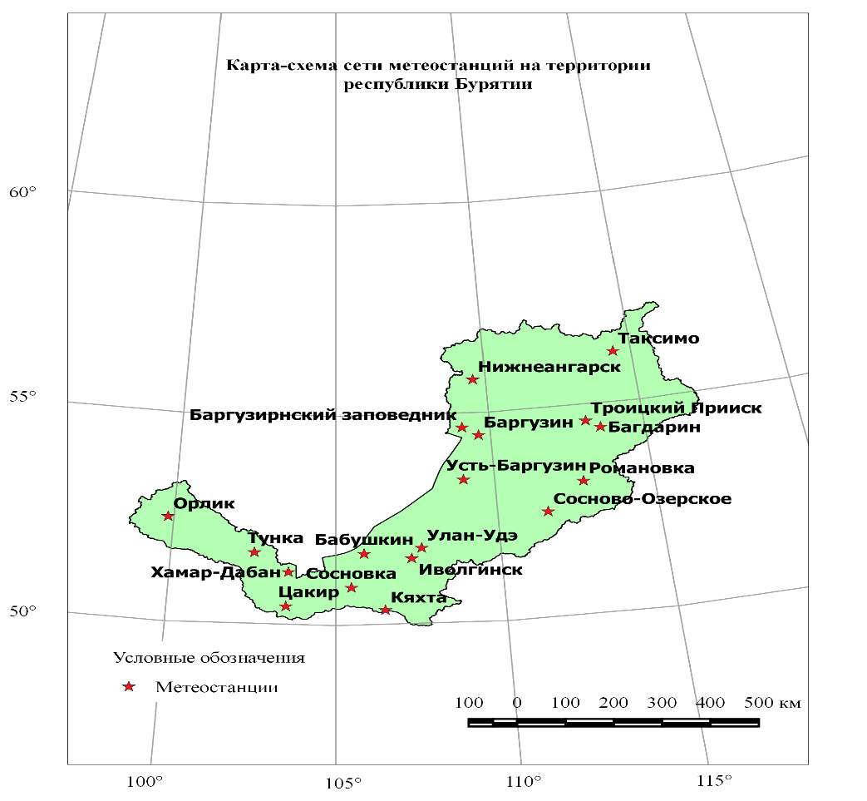
Материалы и методы:
Период исследования: 1970 - 2019 гг.
Исходным материалом послужили данные наблюдений за температурой воздуха и атмосферными осадками суточного разрешения, размещенные на сайте ВНИИГМИ-МЦД
120
Анализ ГТК проводился на примере метеорологических станций: Бабушкин, Багдарин, Баргузин; Иволгинск, Орлик, Романовка, Сосново-Озерское, Таксимо, Тунка, Улан-Удэ.
30
2008
2009
2010
2011
Продолжительность вегетационного периода изменяется от 136 до 156 дней.
Название графика

Slide 4
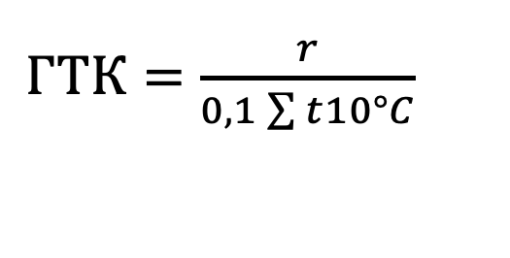

Гидротермический коэффициент Селянинова (ГТК)
120
 | r – сумма атмосферных осадков
 | $\sum{t10°C}$ - сумма активных температур
$ГТК=\frac{r}{0,1\sum{t}10°C}$
ГТК < 0,4 – очень сильная засуха
0,4 ≤ ГТК < 0,5 – сильная засуха
0,5 ≤ ГТК < 0,7 – средняя засушливость
0,7 ≤ ГТК ≤ 1,0 – недостаточно влажно
1,0 < ГТК ≤ 2,0 – достаточно влажно
ГТК > 2,0 – переувлажнено
30
2008
2009
2010
2011
Название графика

Slide 5
Тренд гидротермического коэффициента Селянинова,
рассчитанный за период 1979-2018 гг.
[Веб–ГИС: Климат. http://climate.scert.ru/adaptation/library/coefficients/Selyaninov]

Slide 6
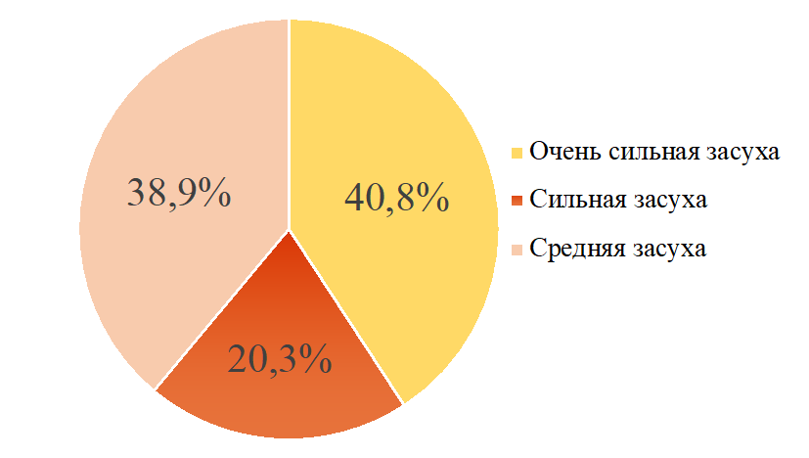
Распределение числа случаев с очень сильными, сильными и средними засухами
Невысокий снежный покров и его ранний сход (за 50-60 дней до начала вегетации) лишают почву запаса влаги, поэтому засушливые условия могут наблюдаться уже весной.

Slide 7
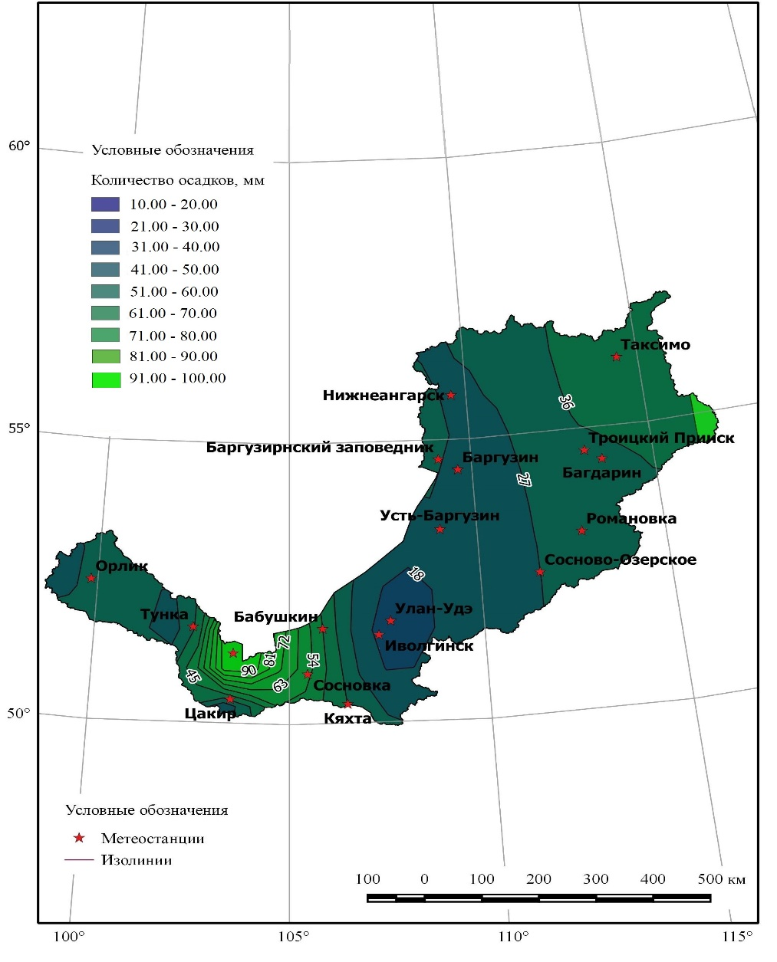
Многолетнее распределение и динамика месячных сумм осадков в мае
на территории Республики Бурятии
за период 1981-2019 гг.

Slide 8
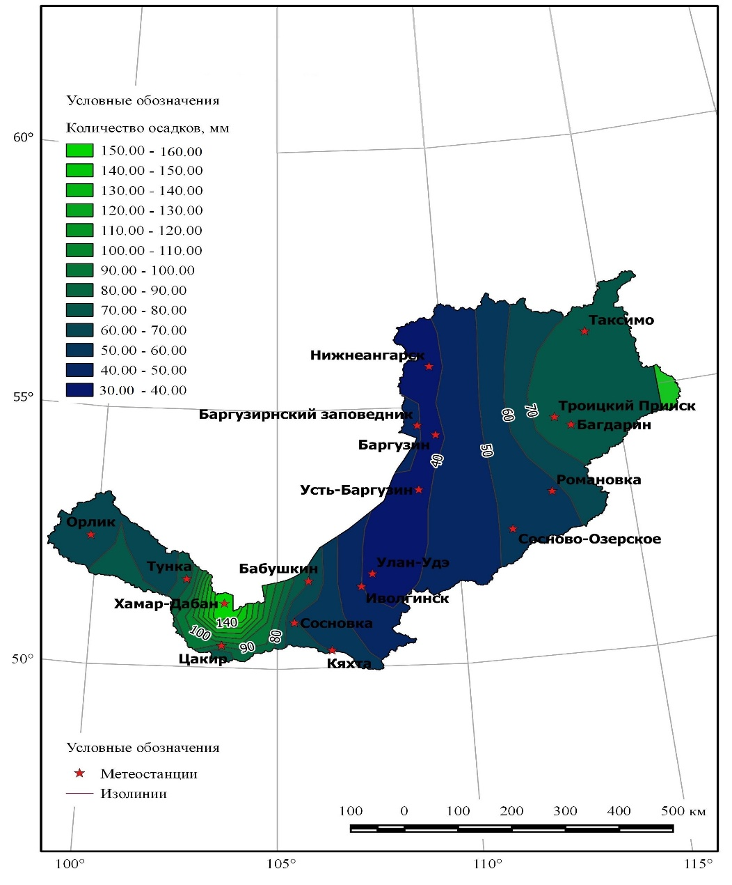
Многолетнее распределение и динамика месячных сумм осадков в июне
на территории Республики Бурятии
за период 1981-2019 гг.

Slide 9
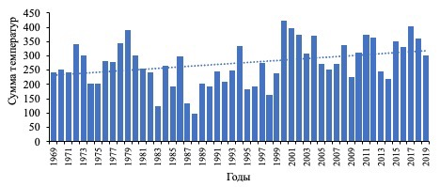
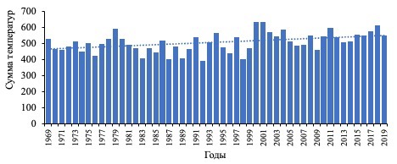
Повышение температуры определяет увеличение продолжительности вегетационного сезона. Рост сумм активных температур (выше 10 °С) характерен для всей рассматриваемой территории, но наибольшие изменения (на 7-8 °С в год) отмечаются на станциях Улан-Удэ, Иволгинск и Орлик
ст. Орлик
ст. Улан-Удэ

Slide 10
Средние месячные значения температуры воздуха в периоды очень сильных засух на территории Республики Бурятия: май 1992 г. (а), май 1996 г. (б), июнь 1999 г. (в) и июнь 2016 г. (г)

Slide 11
Суммарное количество “очень сильных”, “сильных” и “средней засушливости”
погодных условий на метеорологических станциях Республики Бурятия
Станции | Число случаев с ГТК < 0,7
 | май | июнь | июль | август | сентябрь
Бабушкин |  | 4 | 2 | 2 | 1
Багдарин | 3 | 5 | 4 | 2 | 1
Баргузин | 16 | 24 | 20 | 13 | 6
Иволгинск | 31 | 32 | 17 | 17 | 12
Орлик | 3 | 2 |  | 1 | 4
Романовка | 5 | 12 | 15 | 3 | 2
Сосно-Озерское | 5 | 13 | 8 | 5 | 2
Таксимо |  | 10 | 10 | 2
Тунка | 8 | 4 | 1 | 1 | 1
Улан-Удэ | 29 | 29 | 15 | 14 | 13

Slide 12
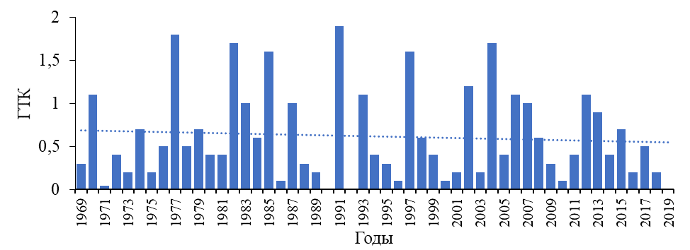
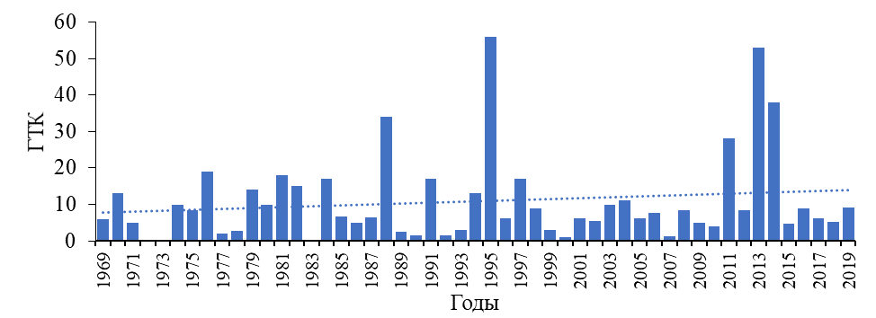
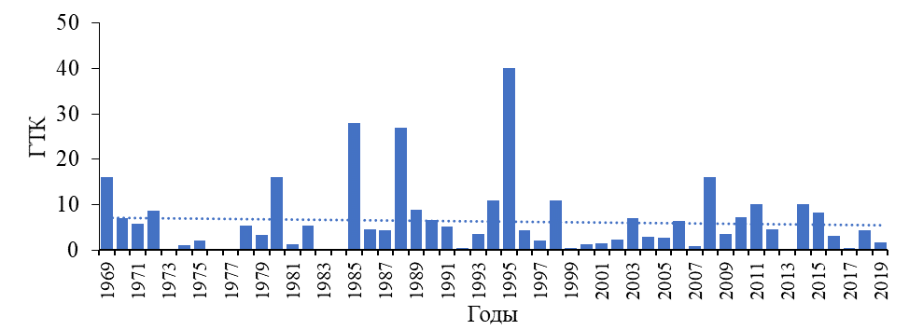
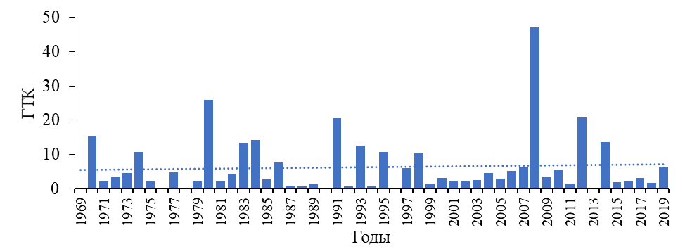
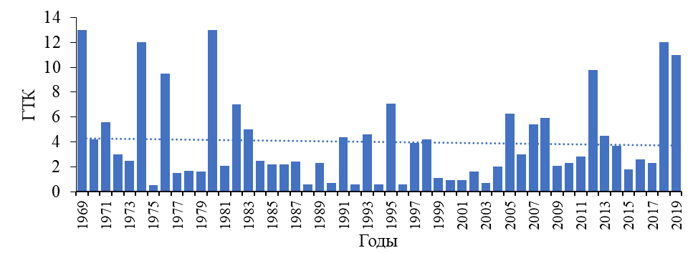
МНОГОЛЕТНИЕ ИЗМЕНЕНИЯ ГИДРОТЕРМИЧЕСКОГО КОЭФФИЦИЕНТА СЕЛЯНИНОВА В МАЕ
Иволгинск
Бабушкин
Орлик
Сосново-Озерское
Романовка

Slide 13
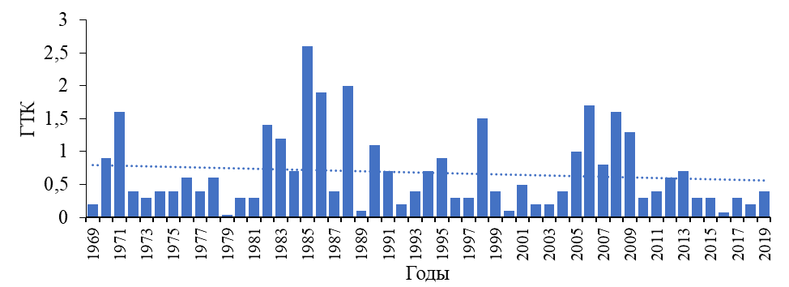
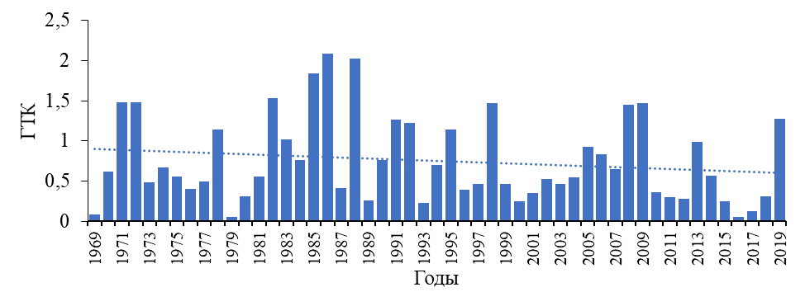
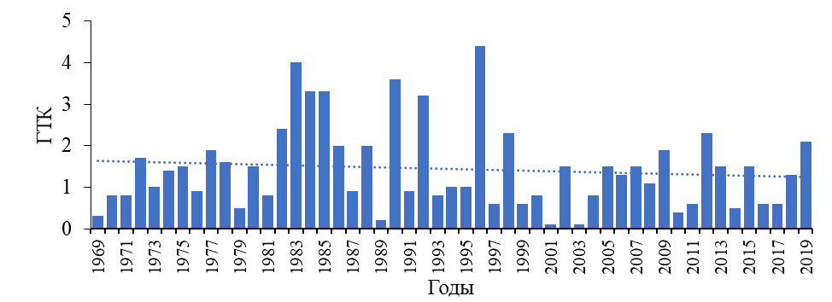
МНОГОЛЕТНИЕ ИЗМЕНЕНИЯ ГИДРОТЕРМИЧЕСКОГО КОЭФФИЦИЕНТА СЕЛЯНИНОВА В ИЮНЕ
Иволгинск
Орлик
Улан-Удэ
Тунка
Романовка
Баргузин

Slide 14
Заключение:
Засушливые районы занимают 38,6 % площади Республики Бурятия. Они расположены почти во всех физико-географических провинциях и пределах Бурятии.
При анализе многолетних гидротермических условий Бурятии за период с 1970 по 2019 гг. выявлено, что наступление атмосферной засухи возможно в любом месяце вегетационного периода. Особенности атмосферного увлажнения исследуемой территории приводят к тому, что чаще всего засухи наблюдаются в июне.
Анализ динамики ГТК показал, что на большей части исследуемой территории засушливость увеличивается.
Наиболее часто на территории Бурятии наблюдаются сильные засухи. Их максимум повторяемости приходится на июнь.
Наиболее часто засухи наблюдались на станциях Иволгинск, Улан-Удэ и Баргузин. На эти станции приходится 68 % от всех случаев с засухами.
В последние годы, начиная с 2002 г., засушливые периоды на территории Республики Бурятия стали наблюдаться все чаще.

Slide 15
Спасибо за внимание!

